Slide 1


Slide 2


Slide 3
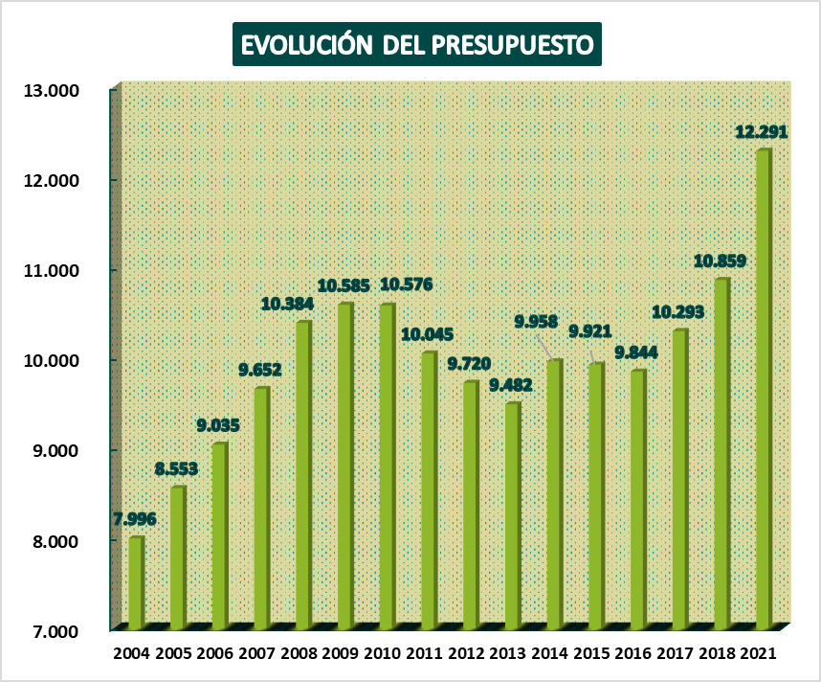

Slide 8
GASTOS DE PERSONAL
  Dotados con 4.214,14 millones de euros
  Suponen el 34,29% del presupuesto. Se incrementa el 14,56%
Gastos de personal de las Consejerías de SANIDAD, EDUCACIÓN Y FAMILIA E IGUALDAD DE OPORTUNIDADES:
  Dotados con 3.689,65 millones de euros
  Suponen el 87,5% de los gastos de personal. Se incrementan el 15,71%
Se incrementan las retribuciones de los empleados públicos acorde con la normativa básica del Estado
El Presidente de la Comunidad y el resto de los miembros del Consejo de Gobierno congelan sus retribuciones

Slide 9
GASTOS CORRIENTES EN BIENES Y SERVICIOS
  Dotados con 1.815,69 millones de euros
  Suponen el 14,77% del presupuesto. Se incrementa el 26,93%
Gastos de las Consejerías de SANIDAD, EDUCACIÓN Y FAMILIA E IGUALDAD DE OPORTUNIDADES:
  Dotados con 1.716,78 millones de euros
  Suponen el 94,5% de los gastos corrientes en bienes y servicios. Se incrementan el 27,79%
  El resto de Consejerías disponen de 90,68 millones de euros
  Suponen el 5,02% de los gastos corrientes en bienes y servicios.

Slide 10
TRANSFERENCIAS CORRIENTES
  Dotados con 3.109,49 millones de euros, de los que 924,42 millones de euros corresponden a la PAC.
  Suponen el 25,30% del presupuesto. Se incrementa el 10,03%
Gastos de las Consejerías de SANIDAD, EDUCACIÓN Y FAMILIA E IGUALDAD DE OPORTUNIDADES:
  Dotados con 2.066,41 millones de euros
  Suponen el 94,5% de las transferencias corrientes sin la PAC. Se incrementan el 14,55%
  Gastos más importantes:
    Farmacia
    Universidades y gastos de funcionamiento de Colegios Concertados
    Gastos de Dependencia

Slide 11
GASTOS DE CAPITAL
  Dotados con 1.595,44 millones de euros. Suponen el 12,98% del presupuesto. Se incrementa el 17,85%
Crecen MÁS que las operaciones corrientes (14,12%)
    Las inversiones reales con 674,88 millones de euros → ▲8,94%
    Las transferencias de capital con 920,56 millones de euros → ▲25,37%
Gastos de las Consejerías de SANIDAD, EDUCACIÓN Y FAMILIA E IGUALDAD DE OPORTUNIDADES:
  Dotados con 333,29 millones de euros
  Suponen el 21,0% de los gastos de capital . Se incrementan el 23,25%
  El resto de Consejerías disponen de 1.262,15 millones de euros
  Suponen el 79,0% de los gastos de capital. Se incrementan el 16,5%

Slide 12
SECCIÓN DEUDA PÚBLICA
  Dotada con 1.423,38 millones de euros. Supone el 11,58% del presupuesto y se incrementa el 2,29%
  Los INTERESES dotados con 239,2 millones de euros, disminuyen un 14,68%
Suponen 40 millones menos respecto al presupuesto anterior
  La AMORTIZACIÓN asciende a 1.184,15 millones de euros y crece un 6,57%

Slide 13
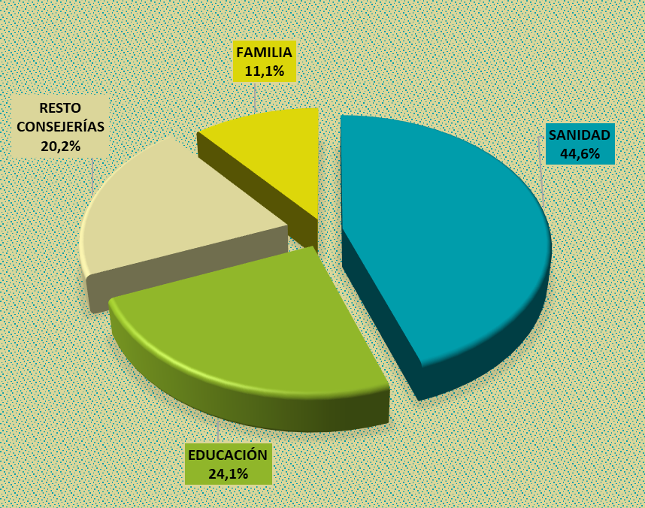
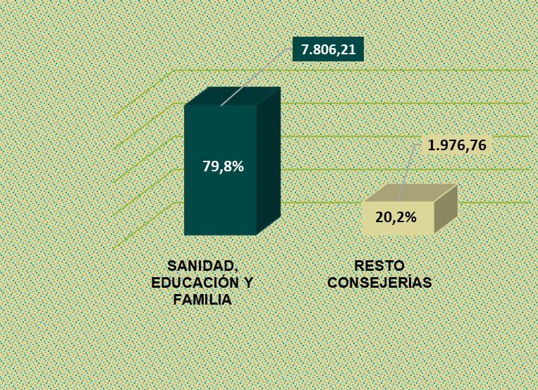
GASTO NO FINANCIERO CONSEJERÍAS

Slide 14
GASTO NO FINANCIERO CONSEJERÍAS SOCIALES

Slide 15
Reforzar los servicios públicos fundamentales: SANIDAD, EDUCACIÓN Y SERVICIOS SOCIALES
De los 9.782,97 millones de euros disponibles para actuaciones no financieras de las CONSEJERÍAS:
  SANIDAD gestionará 4.365,09 millones de euros
  EDUCACIÓN gestionará 2.359,84 millones de euros
  FAMILIA E IGUALDAD DE OPORTUNIDADES gestionará 1.081,27 millones de euros
Aumentan sus créditos el 18,16% y suponen el 80% del gasto no financiero
SANIDAD, EDUCACIÓN Y FAMILIA absorben el 90,08% de los gastos de funcionamiento:
  El 87,96% de los gastos de personal se destinan a estos tres servicios públicos fundamentales.
  El 94,98% de los gastos corrientes en bienes y servicios se destinan a dichos servicios.

Slide 16
Apoyar a los SECTORES PRODUCTIVOS Y AL EMPLEO
Las OPERACIONES DE CAPITAL gestionadas por las CONSEJERÍAS SECTORIALES:
  Se elevan a 1.164 millones de euros → 73% de las operaciones de capital
  Se incrementan un 15,0%
CONSEJERÍAS SECTORIALES:
  AGRICULTURA, GANADERÍA Y DESARROLLO RURAL gestionan 353,9 millones de euros → ▲14,7%
  FOMENTO Y MEDIO AMBIENTE gestionan 307,16 millones de euros →▲14,9%
  EMPLEO E INDUSTRIA gestionan 263,36 millones de euros→▲13,8%
  ECONOMÍA Y HACIENDA gestionan 161,62 millones de euros → ▲17,0%
  CULTURA Y TURISMO gestionan 77,73 millones de euros →▲14,0%

Slide 17
Apoyar a los SECTORES PRODUCTIVOS Y AL EMPLEO
INCENTIVOS A LAS EMPRESAS:
Ayudas directas → 122,94 millones de euros
Ayudas financieras → 32,10 millones de euros
Suelo industrial → 15,09 millones de euros
Avales → 1.150 millones de euros
POLÍTICAS DE EMPLEO:
Dinamizar el mercado de trabajo → 345,46 millones de euros →Cumpliendo los compromisos adquiridos con el Diálogo Social
CIENCIA Y TECNOLOGÍA:
296 millones de euros →▲24,30%
Representa el 3,03% del gasto no financiero de las consejerías

Slide 18
APUESTA POR EL SECTOR AGRARIO Y EL MEDIO AMBIENTE
SECTOR AGRARIO
Dotado con 1.419,45 millones de euros:
  PAC → 924,42 millones de euros
  Consejería de Agricultura, Ganadería y Desarrollo Rural → 524,28 millones de euros → ▲10,12%
MEDIO AMBIENTE
Las dotaciones de PROGRAMAS MEDIOAMBIENTALES ▲21,38%
  Ordenación y mejora del medio natural → 139 millones de euros → ▲23,50%
  Inversiones en abastecimiento y saneamiento de agua → 7,5 millones de euros → ▲52,00%

Slide 19
COLABORACIÓN CON LAS ENTIDADES LOCALES
COOPERACIÓN ECONÓMICA LOCAL GENERAL
Dotado con 83,87 millones de euros:
  Fondo extraordinario → 20 millones de euros
  Impulso de inversiones de la Agenda 2030
COOPERACIÓN ECONÓMICA LOCAL SECTORIAL
  Transferencias sectoriales corrientes → 138,77 millones de euros
  Transferencias sectoriales de capital → 123,65 millones de euros
TOTAL PLAN DE COOPERACIÓN LOCAL
346,29 millones de euros → ▲20,17%

Slide 21
